Slide 1
智能仓储≠灵丹妙药
白光利

Slide 2
介绍
高级经济师
中国仓储与配送协会 专家
中美物流联合会中联办 副秘书长
中国电商物流研究中心 理事
中国城市物流研究中心 专家
中国物流与采购联合会采购委 专家

Slide 3
目录
智能仓储是什么？
20年前…10年前…
谁在鼓吹智能仓储？
我们真正缺少的是什么？

Slide 4
智能仓储是什么？
智能仓储是指利用条形码、射频识别、传感器、GPS等先进的物联网技术，通过信息处理和网络通信技术平台广泛应用于仓储各个环节，实现整体作业的自动化与智能化。智能仓储系统主要包括自动化存储系统、自动搬运系统、自动分拣系统等。

Slide 5
20年前…10年前…
20年前我在学习的时候
13年前海烟项目
10年前我在做昆明龙泉卷烟厂项目的时候
10年前日本在干什么？

Slide 6
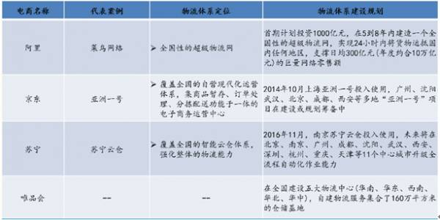
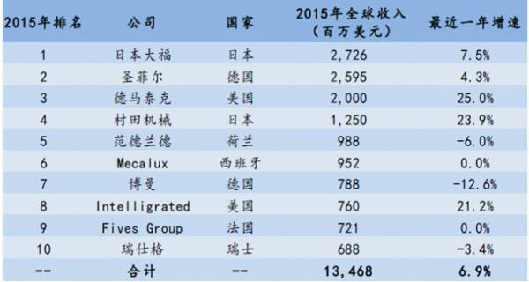
谁在鼓吹智能仓储？
电商企业
设备企业

Slide 7
我们真正缺少的是什么？
1、为什么会鼓吹智能仓储？
  相比传统物流方式，智能物流系统能够满足货物品种多、数量大、效率高、与自动化生产线对接、可用于危险环境等多种需求。
  实际是多批次、小批量、高频率、快速出入、高弹性，智能仓储根本不满足；
  “NB”的菜鸟智能仓：5000平，日出库10万单！你当别人是SB吗？
  土地成本上升及人口红利消退，智能物流系统性价比优势渐显。根据中国物流信息中心物流统计数据显示，2015年我国物流成本占GDP约18%，是发达国家的两倍。
  首先，我再次绳命别把流通的落后算在物流的脑袋上，物流成本18%就是个伪命题！
  土地和人口成本都在上涨是个事实，关键是优势渐显的“渐”有多远？

Slide 8
我们真正缺少的是什么？
2、智能仓储的现实如何？
  美国土地贵吗？美国人价格高吗？你去看看他们库房的作业现场！
  美国的标准仓：高位货架+叉车+流水线
  为什么苏宁一说就是南京雨花仓库，为什么京东一说就是上海亚洲一号库，为什么菜鸟一说就是海兴的智能实验室？
  智能仓储的投资回报：美国ROI大约3年左右；如果在中国，大约是15-20年。
  智能仓储，你值得拥有！☺ ☺ ☺/(ㄒoㄒ)/~~ /(ㄒoㄒ)/~~

Slide 9
我们真正缺少的是什么？
3、智能仓储依然值得鼓吹！
智能仓储是工业4.0的细分模块
智能仓储是个渐显的领域，前提是你的企业生存目标是百年！
智能仓储是大企业玩的游戏，等他们推广开了，你再应用也不晚！
智能仓储的思维方式值得借鉴，局部应用具有意想不到的效果！
智能仓储的基础：标准化、流程化、信息化、模块化、柔性化
当前急缺的是信息化！我们的信息化还不咋地呢，您还智能仓储呢，就像是数据都没有就敢天天高谈阔论大数据是一个道理！

Slide 10
问禅
一人问禅：“伟大与渺小如何高度统一”？
禅师回答：“当你站在土地上，就不要妄自菲薄；当你还活在地球上，别觉得自己有多牛B”！
是你玩的多琢磨琢磨，不是你玩的也别瞎掺和！
仰望星空，终须脚踏实地！（JB）
文中部分数据、图片和斜体文字来自于《中国智能物流行业发展趋势及市场前景报告》、网络媒体报道

Slide 11

希望所讲的内容对大家有所帮助，非常感谢您对我的宽恕！

